Slide 1
Botulisme
Cours 4eme année médecine
Année 2019/2020
Pr Charaoui
Faculté de médecine /UC3

Slide 2
Introduction
Le botulisme est une affection neurologique grave provoquée par une toxine très puissante produite par la bactérie Clostridium botulinum.
La toxine se développe dans les aliments mal conservés, et la maladie résulte en général d’une intoxication alimentaire.
Si le botulisme est rare, sa mortalité reste élevée (5–10 %) quand le traitement n’est pas immédiat.

Slide 3
Epidemiologie
Agent causal
Clostridium Botulinum
bacille gram positif, anaérobie strict
produit des spores (forme de résistance)
les spores sont thermostables
bactérie cosmopolite (sols, tube digestif de certains animaux)
synthétise des toxines très puissantes
7 types de toxines de A à G
A, B, E et rarement F affectent l homme

Slide 4
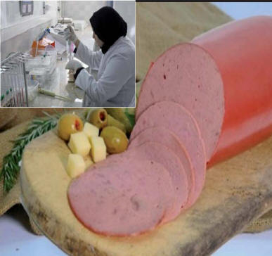
Epidemiologie
Mode de transmission
Affection ubiquitaire
Le type de toxine dépend de l’aliment et des habitudes alimentaires.
En Algérie le type A est le plus fréquent.
La maladie survient après l ingestion d’un aliment conservé n’ayant pas subi un processus de stérilisation satisfaisant surtout les salaisons, les charcuteries et les conserves d’origine familiale ou artisanale .
Des aliments consommés dans des restaurants ou de fabrication industrielle peuvent être également en cause si la chaine de production ou de conservation n’a pas été conservée

Slide 5
Épidémiologie
Plus rarement, la maladie peut se transmettre par:
les plaies.
Chez le nourrisson (botulisme infantile), par ingestion de spores ou de la bactérie(miel) qui, à la faveur de la protection intestinale peu robuste de la flore digestive chez le nouveau-né, peuvent coloniser l’intestin, produire et libérer la toxine.
Aucune contagion interhumaine.

Slide 6
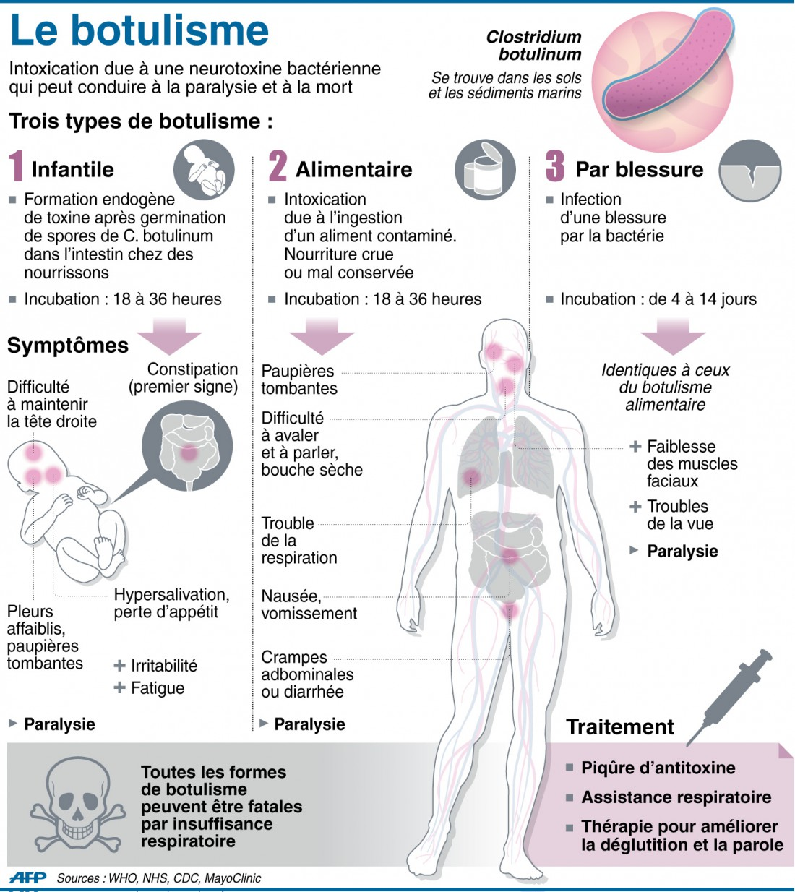

Slide 7
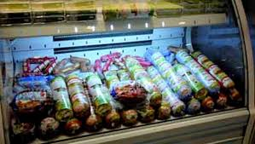
Epidemiologie
Modalités épidémiologique
Cas isolés ou groupés, parfois de grandes épidémies: épidémies en Algérie
1998 épidémie a Sétif : 340 cas dont 42 décès.
2002 épidémie à Tlemcen: 12 cas dont 2 décès.
2015 épidémie à Batna: 10 cas dont 2 décès.

Slide 8
Physiopathologie
Toxines présentes dans un aliment mal stérilisé au sein duquel la bactérie a proliféré.
Neurotoxines→ muqueuse intestinale→ voie sanguine/lymphatique à leur site d’action: synapses cholinergique du système nerveux parasympathique et les jonctions neuromusculaires.
Activité catalytique endopeptidase zinc dépendante (action sur les protéines impliquées dans la fusion à la membrane cellulaire pré synaptique des vésicules contenant les neurotransmetteurs).

Slide 9
Physiopathologie
Bloque de façon spécifique et irréversible la transmission neuromusculaire en empêchant le relargage de l’acetylcholine
Le blocage de la transmission neuromusculaire dure de quelques semaines à quelques mois selon le type de la neurotoxine
Le blocage synaptique n’entraine pas de lésions cellulaire ce qui explique la récupération totale des patients
La toxine ne franchit pas la barrière hematoencephalique donc pas d’atteinte du système nerveux central

Slide 10
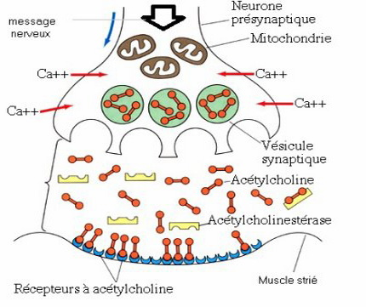
Physiopathologie
Synapse cholinergique
Notes:
Un potentiel d’action (ou message nerveux) arrive dans l’élément pré synaptique (généralement l’axone d’un nerf)
Cette arrivée provoque l’ouverture de canaux Ca2+ qui laissent entrer des ions calciums dans l’élément pré synaptique.
Les vésicules synaptiques contenant de l’acétylcholine migrent alors vers la membrane de l’élément pré synaptique.
L’acétylcholine est alors libérée dans la fente synaptique par exocytose (processus au cours duquel les substances contenues dans le cytoplasme d'une cellule sont enveloppées par la membrane de cette cellule, pour être ensuite rejetées vers l'extérieur). Ce neurotransmetteur se dirige alors vers la membrane de l’élément post synaptique (muscle) afin de se lier aux récepteurs cholinergiques par complémentarité de forme.
Cette liaison provoque l’ouverture de canaux Na+ et K+ provoquant l’entrée des ions Na+ dans le muscle et la sortie d’ions K+ : c’est ce qu’on appelle une dépolarisation (nous reviendrons sur cette notion plus tard). Elle permet la transmission du potentiel d’action sur la membrane musculaire.
L’acétylcholine est alors dégradée en choline et acide acétique (ou acétate) par une enzyme nommée l’acétylcholinestérase. La choline est alors réintroduite dans l’axone et l’acétate est éliminé dans le sang.
L’acétylcholine est de nouveau synthétisée grâce à de la choline et de l’acétylcoenzyme- A (provenant des mitochondries) sous l’action d’une autre enzyme : la choline-acétyl-transférase. L’élément pré synaptique est alors capable de réaliser un nouveau transfert.

Slide 11
Clinique
Incubation : 18 à 36 heures
extrêmes 5 heures à 8 jours
l’atteinte d’autant plus intense que l’incubation est courte
la gravité est liée à la quantité de toxine présente dans le sang et le sérotype en cause
A et E → formes sévères

Slide 12
Clinique
Phase d’ état
l’absence de fièvre ++++
1/ signes précoces et non spécifiques (si porte d entrée digestive)
nausées, vomissements, douleurs abdominales, diarrhées
2/signes précoces et spécifiques
signes ophtalmologiques +++
mydriase bilatérale aréactive
paralysie de l’ accommodation
diplopie

Slide 13
Clinique
3/Signes neurologiques
atteinte des paires crâniennes
troubles de la déglutition et abolition du reflexe nauséeux → risque vital de fausses routes.
parfois trouble de l’ élocution.
dans les cas sévères : paralysie symétrique descendante touchant les membres et le tronc sans atteinte sensitive.
l’atteinte des muscles respiratoires conduit au décès en absence de ventilation.

Slide 14
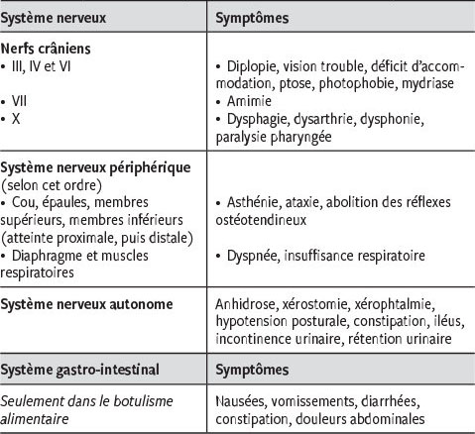

Slide 15
Clinique
4/Autres signes en rapport avec : :
le tarissement des secrétions
l’atteinte de la musculature lisse
l’atteinte du système nerveux autonome
sécheresse de la bouche et du pharynx
atonie œsophagienne avec dysphagie
constipation opiniâtre / syndrome occlusif
dysurie ou rétention d’urines
xérophtalmie
Hypotension artérielles orthostatique
Trouble du rythme cardiaque

Slide 16
Clinique
Evolution
la récupération est complète mais peut se faire sur plusieurs semaines ou plusieurs mois.
les décès précoces sont dus à un retard de diagnostic ou à une infection pulmonaire secondaire à des troubles de la déglutition.
les décès tardifs après 15 jours d hospitalisations sont secondaires aux complications liées a la ventilation assistée.

Slide 17
Diagnostic
Arguments épidémiologique: contexte d’ épidemie, repas suspect
Arguments cliniques: troubles neurologiques moteurs et signes anticholinergiques sans fièvre +++
Arguments paracliniques
l’ electromyogramme: contributif mais non indispensable: blocage présynaptique de la conduction neuromusculaire
un examen normal ne suffit pas à écarter le Dg

Slide 18
Diagnostic
Examen de confirmation:
test de neutralisation de la souris
recherche de la toxine dans
le sérum, les selles, les vomissements , le liquide gastrique du patient
ou bien dans un échantillon de l’aliment contaminant (objectif épidémiologique)
le test de la neutralisation sur souris est la seule méthode de référence pour la détection et l’identification de la toxine botulique

Slide 19
Traitement spécifique
Sérothérapie: d origine équine types A, B et E
effets indésirables parfois graves
indiquée dans les formes sévères
doit être précoce 24- 48 H aprés l apparition des symptômes
indiquée dans certains cas
Pas de traitement antibiotique

Slide 20
Traitement symptomatique
Tout patient suspect de botulisme doit etre hospitalisé pour surveillance
Si troubles respiratoires ou troubles de la déglutition→ réanimation +++
Syndrome sec → bonne hydratation muqueuse( aérosols, brumisateurs, larmes artificielles )
Alimentation orale suspendue si trouble de la déglutition
Alimentation / voie enterale (sonde gastrique) ou par voie veineuse si iléus
Sondage vésicale si rétention urinaire
Intubation trachéale avec ventilation mécanique si troubles de la respiration

Slide 21
Prévention
Déclaration obligatoire
Enquête épidémiologique autour d’un cas
Respect des règles d’ hygiène relative à la préparation et a la conservation des denrées alimentaires
Pas de vaccin

